Slide 1



Использование машинного обучения для оптимизации рабочих процессов

Slide 2


Цель данной работы:
Применение машинного обучения на производстве
Предмет исследования:
Применение машинного обучения может помочь в обнаружении аномалий на производстве и оптимизации процессов, уменьшая сбоев и повышения производительность
Объект изучения:
Датасет «Обнаружение аномалий и предотвращение сбоев» и «Оптимизация параметров процессов»

Slide 3

Анализ существующих решений по использованию машинного обучения для оптимизации технологических процессов в промышленности:
Обнаружение аномалий и предотвращение сбоев
Машинное обучение помогает обнаруживать аномалии и предотвращать сбои в технологических процессах.
Оптимизация параметров процессов
Машинное обучение используется для оптимизации параметров технологических процессов в промышленности.
Предиктивное обслуживание оборудования
Машинное обучение также применяется для прогнозного обслуживания оборудования в промышленности.

Slide 4


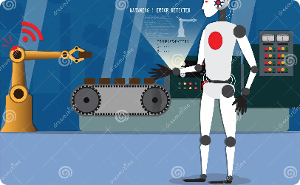
Применение машинного обучения для обнаружения аномалий и сбоев на производстве
Сенсоры
Анализ данных
Уведомления
Система собирает и анализирует информацию со встроенных сенсоров для обнаружения аномалий.
Программное обеспечение проводит анализ данных и сравнивает их с предыдущими данными, чтобы выявить изменения в производственном процессе.
Система отправляет уведомления на устройства, предупреждая о возможных проблемах в производственном процессе.

Slide 5
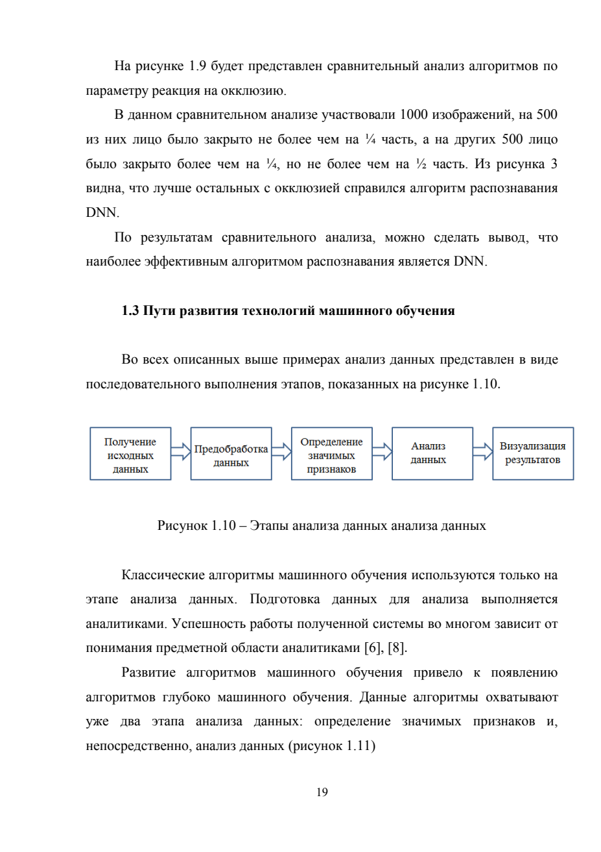
Применение машинного обучения для предотвращения
сбоев на производстве
Прогнозироапние
Автоматическое регулирование
Устранение проблем
Удаленное управление
Оптимизация параметров процессов на производстве с использованием машинного обучения

Slide 6
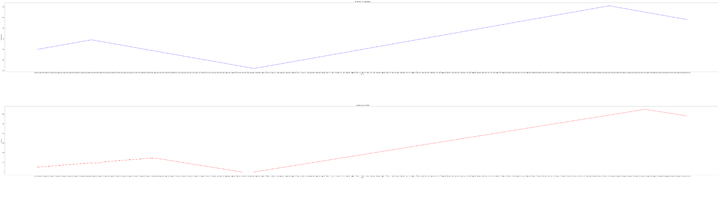
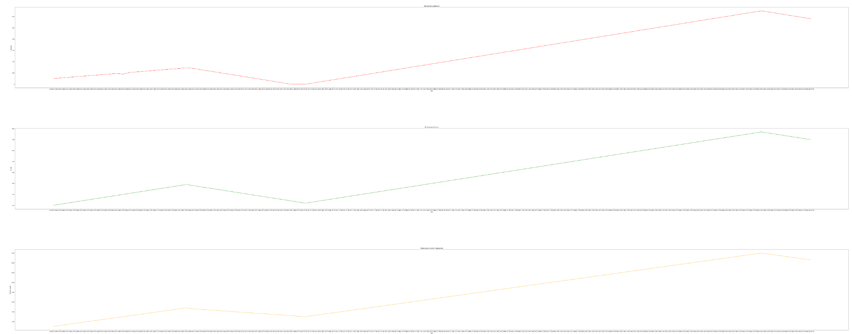
Анализ временных рядов:

Slide 7
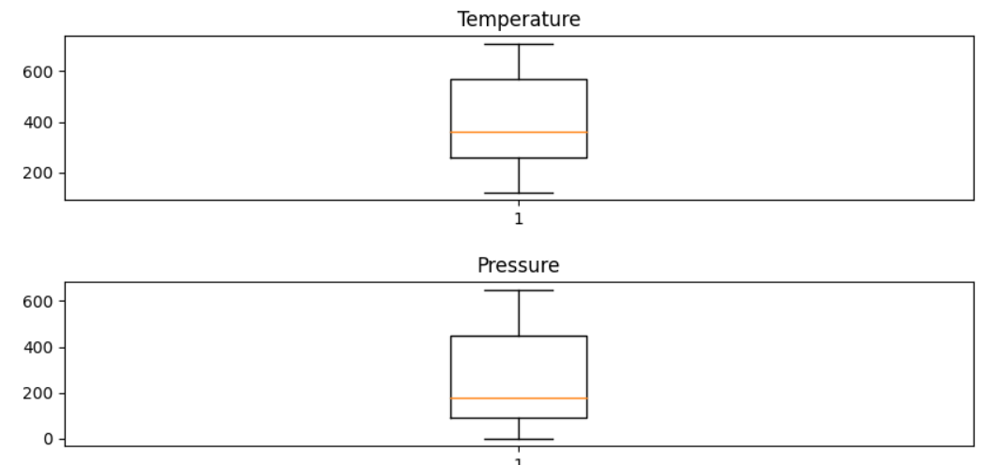
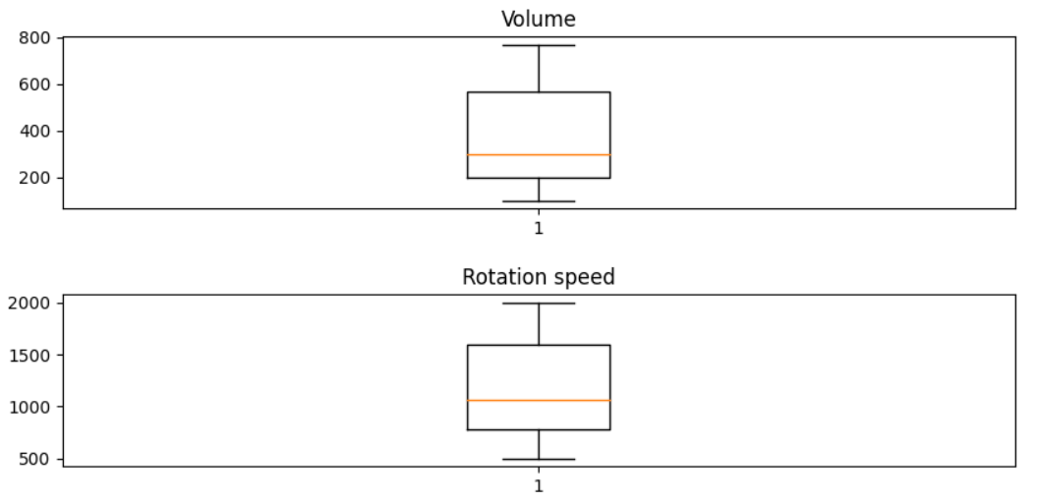
Boxplot для каждого параметра (для проверки первичного анализа):

Slide 8
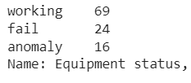
Анализ данных по статусам оборудований
Получены данные сколько выполнялась работа, сколько было аварий и сколько было сбоев

Slide 9
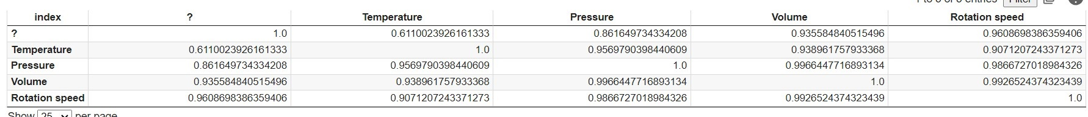
Матрица корреляции для всех параметров

Slide 10
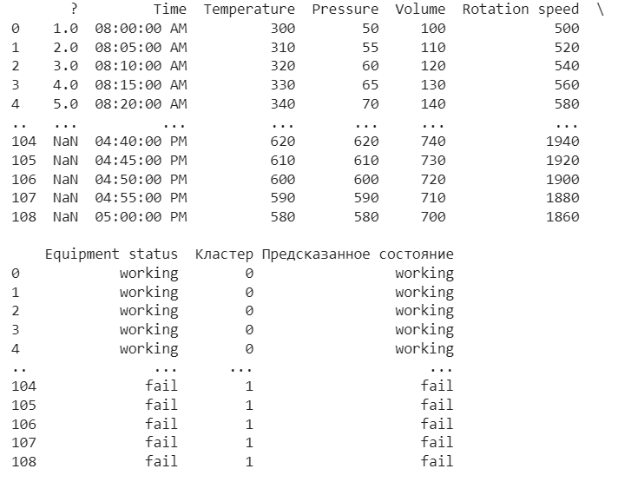
Статистические методы (метод кластеризации и деревья решений)

Slide 11
Заключение:
Было показано, что применение методов машинного обучения на производстве может значительно повысить эффективность производства и улучшить качество продукции. Использование данных и автоматизация процесса оптимизации производства с помощью методов машинного обучения позволяют снизить время и затраты на оптимизацию и улучшить точность предсказаний.

Slide 12

Спасибо
за внимание

